Slide 1
ネクプロ 全社戦略提案
ウェビナーツールから
B2Bエンゲージメント・インテリジェンス基盤へ
2026年2月 | 経営層・マネージャーMTG | Confidential
Notes:
本資料は経営層・マネージャー全員で共有し、本日3つの意思決定を行うための戦略提案書です。

Slide 2
本日の意思決定事項
「決めないこと」は「現状維持を選ぶこと」と同義
1
重点投資領域の資源配分承認
プロダクト45% / GTM35% / 組織20%
2
事業ポジショニング転換の承認
ウェビナーツール → B2Bエンゲージメント・インテリジェンス基盤
3
組織再編の承認
PMM/RevOps新設、KPIオーナー制度、90日実行計画
Confidential
2
Notes:
冒頭で「今日のゴール」を共有。議論が散漫にならないよう最後にこの3つに戻ります。

Slide 3
エグゼクティブサマリー
「配信ツール」に留まれば淘汰される。「データ基盤」に転換すれば勝てる
• AIエージェント時代、SaaS UIレイヤーは圧縮。データレイヤーの価値が増大
• ネクプロの勝ち筋：Salesforce × エンゲージメントデータで唯一の存在に
• 推奨：「竹」戦略で6ヶ月実証 → Gate Review → 「松」へ段階移行
• FY27目標：売上¥1,382M（FY24比2.7倍）、月次解約率1.0%
指標 | FY24実績 | FY27目標
売上 | ¥512M | ¥1,382M
ARPA | ¥148K/月 | ¥204K/月
月次解約率 | 1.7% | 1.0%
新収益比率 | 0% | 27%
Confidential
3
Notes:
結論を先に。ネクプロの勝ち筋は「配信競争から離脱し、エンゲージメントデータ×SF連携で唯一の存在になる」こと。

Slide 4
01
外部環境分析
AIエージェント時代のSaaS構造変化
Confidential
4

Slide 5
SaaS中間層の圧縮
AIエージェントはUIレイヤーを不要にするが、データレイヤーの価値は増大する
AIエージェント層（実行） ↑拡大
ファクト | 数値
SaaS株価消失 | $2,850億(約42兆円)
バーティカルSaaS下落 | -43%
ワークフローSaaS下落 | -39%
AIエージェントPJ中止予測 | 40%+(2027年末)
日本SaaS浸透率 | 4%(米国15-18%)
SaaS UIレイヤー（圧縮対象） ←→圧縮
データ基盤層（価値増大） ↑拡大
Confidential
5
Notes:
SaaSpocalypseの数字で危機感を醸成。ただし「日本には時間がある」と次スライドで希望も示します。

Slide 6
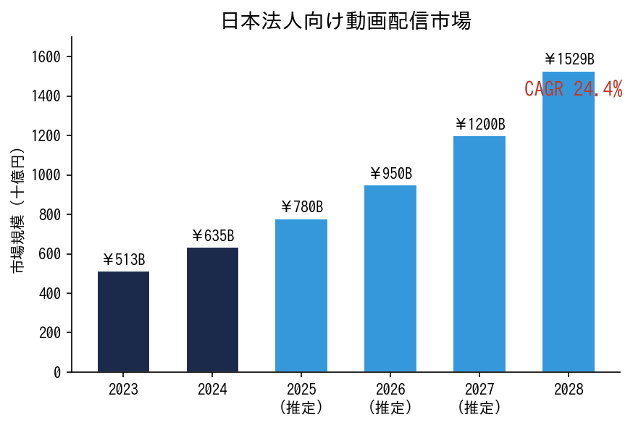
日本市場の構造的特性
SaaS浸透率4%の日本は12-18ヶ月の先行者優位。今動けば間に合う
🛡 SaaS浸透率 4%（米国15-18%）
🛡 日本語選好 72%のバイヤー
🛡 デジタル人材不足 230万人
🛡 商習慣の壁（稟議・根回し文化）
Confidential
6
Notes:
日本のAI統合は12-18ヶ月遅れ。これはネクプロの猶予時間だが永続しない。

Slide 7
02
自社現状分析
定量データが示す「安定基盤と成長の踊り場」
Confidential
7

Slide 8
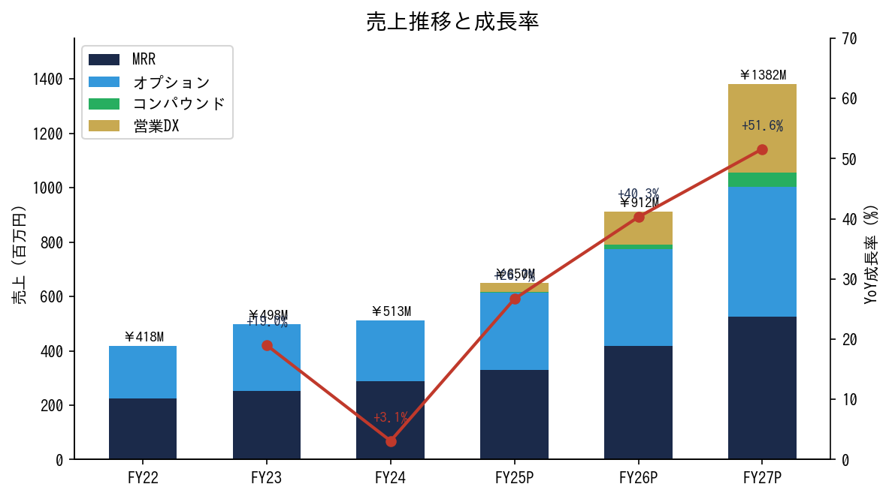
売上・成長推移
FY24成長率+3.1%。新収益柱なしでは¥1B突破は構造的に困難
Confidential
8
Notes:
FY24の+3.1%成長を正面から見せる。新収益柱がFY27で27%を占める計画。

Slide 9
SaaS KPI課題
月次解約率1.7%(年換算18.5%)は「バケツの穴」
指標 | FY22 | FY23 | FY24 | FY25計画
長期PFアカウント数 | 160 | 151 | 167 | 179
ARPA長期(千円/月) | - | ¥137.6K | ¥148.0K | ¥168.7K
月次解約率(長期) | 3.6% | 2.3% | 1.7% | 1.0%(目標)
新規長期PF成約/年 | 60 | 27 | 50 | 38
成約率 | 11.2% | 9.5% | 10.5% | -
月間商談数 | ~44 | ~23 | ~44 | ~34
Confidential
9
Notes:
解約率1.7%(年換算18.5%)はSaaS優良企業の目安(年5%以下)を大幅超過。改善トレンドはあるが施策が必要。

Slide 10
SWOT分析
「データモート」が唯一の持続的優位性
S（強み）
1. ITreview 13期連続受賞の製品品質
2. Salesforce Agentforce国内最先行
3. 400-500社エンタープライズ顧客基盤
4. 日本語運用ノウハウ・伴走支援
5. 擬似ライブ配信・メディアサイト機能
W（弱み）
1. 30名の少数精鋭体制
2. 総調達額¥7.5億(対Zoom/ON24比)
3. ブランド認知度(Zoom,V-CUBEに劣後)
4. インテントデータ未整備(ON24は40-50pt/人)
5. PMM/RevOps機能の不在
O（機会）
1. 国内AI統合12-18ヶ月遅れ(先行者優位)
2. ON24のCvent買収→日本市場優先度低下
3. 3rdパーティCookie廃止→1stパーティデータ価値増
4. 日本B2B DX余地(SaaS浸透率4%)
5. 企業ウェビナー数急増(13→47回/年)
T（脅威）
1. Zoom/Webex/TeamsのAIエージェント搭載
2. AIによる配信機能コモディティ化
3. Cvent大型統合(ON24¥400億+Goldcast¥300億)
4. 価格競争激化(bizibl/Cocripo低価格攻勢)
5. 汎用AIで差別化の希薄化リスク
Confidential
10
Notes:
W×T象限が最大リスク：何もしなければ3年で地位喪失。S×O象限で「SF×AI先行でデータモート構築」が勝ち筋。

Slide 11
クロスSWOT戦略示唆
S×Oの「データモート構築」とW×Tの「最大リスク回避」が戦略の両輪
 | 機会(O) | 脅威(T)
強み(S) | SF統合×AI先行で 「データモート」構築 →エンゲージメントスコアMVP | 日本適合性×伴走支援で グローバル勢と差別化 →業種別パッケージ
弱み(W) | 少数精鋭×AI遅れの隙間で ニッチ勝ち →SF顧客に選択と集中 | 【最大リスク】 資金・人材不足×コモディティ化 →何もしなければ地位喪失
Confidential
11
Notes:
SWOTは整理ツールではなく戦略の出発点。この4象限から重点施策が導かれます。

Slide 12
競合比較
「日本×データ」の空白ポジションが存在する
評価軸 | ネクプロ | Zoom | ON24 | EventHub | bizibl | FanGrowth
配信品質 | ◎ | ◎ | ○ | ○ | ○ | △
MA/CRM連携 | ◎ | ○ | ◎ | △ | △ | △
日本語適合 | ◎ | △ | △ | ◎ | ◎ | ◎
データ分析 | ○ | △ | ◎ | △ | △ | △
AI機能 | ○ | ○ | ◎ | △ | △ | △
価格柔軟性 | ◎ | ○ | △ | ○ | ◎ | ◎
導入支援 | ◎ | △ | ○ | ○ | ○ | ◎
Confidential
12
Notes:
ネクプロはMA/CRM連携と日本語適合で強い。データ分析とAI機能が投資ポイント。

Slide 13
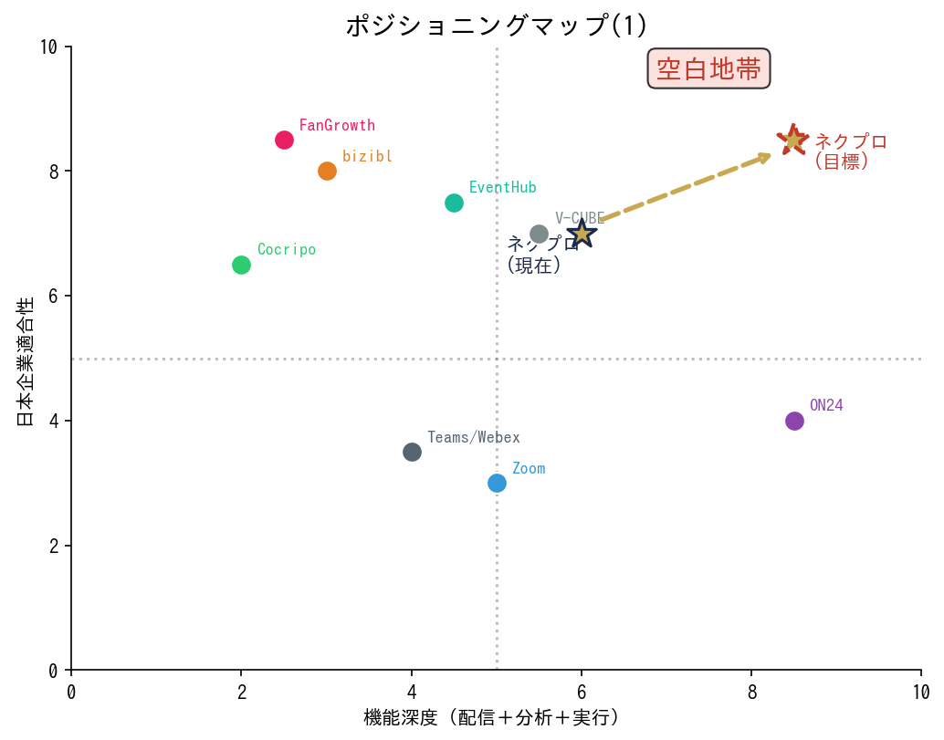
ポジショニングマップ(1): 機能深度 × 日本企業適合性
右上の「高機能×高適合」象限は空白。ネクプロが唯一到達可能
Confidential
13
Notes:
右上の「高機能×高適合」象限は空白。ON24は機能は深いが日本適合が弱い。国内勢は逆。

Slide 14
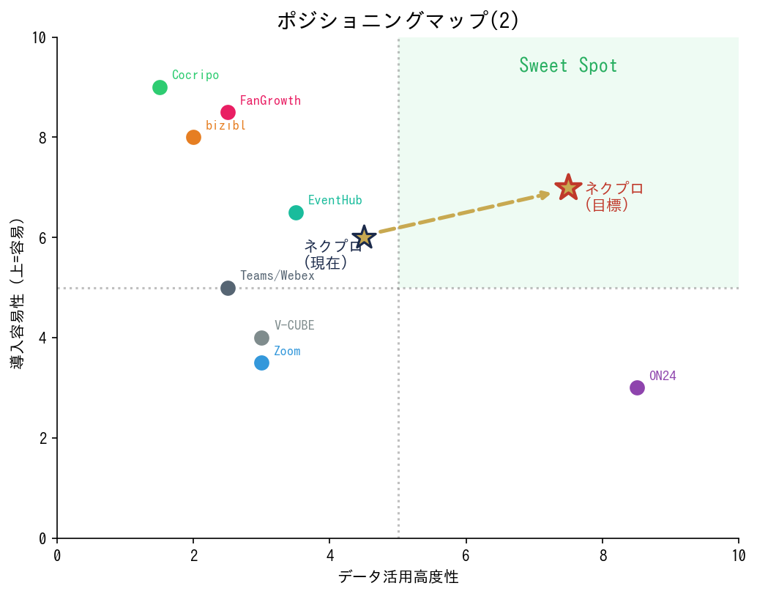
ポジショニングマップ(2): データ活用高度性 × 導入容易性
「高データ活用×低障壁」のSweet Spotを狙う
Confidential
14
Notes:
ON24はデータ活用高いが導入が重い。ネクプロはテンプレ・伴走で障壁を下げつつデータ活用を高度化。

Slide 15
03
重要課題のMECE整理
6視点 × 緊急度 × インパクト × 難易度
Confidential
15

Slide 16
全社課題マップ（MECE）
最優先は「エンゲージメントデータ基盤化」と「解約率改善」
市場
顧客
プロダクト
GTM
組織
財務
AI時代の事業再定義遅れ
成果指標(商談化)接続が弱い
エンゲージメントスコア未実装
業種別テンプレ不足
PMM機能の不在
新収益柱の実行リスク
ウェビナー市場コモディティ化
利用深度のばらつき
AI自動生成未実装
価格体系が旧来型
30名体制ボトルネック
LTV拡張余地
= 最優先
= 重要
Confidential
16
Notes:
15課題をMECE整理。最優先2つ：エンゲージメントスコア実装と解約率改善。

Slide 17
優先度マトリクス
象限Iの5課題に90%のマネジメント注力を配分
高
緊急度
エンゲージメントスコアMVP
CS→プロフィット化
解約率改善(1.7%→1.0%)
価格再設計
事業価値再定義
PMM新設
新収益柱管理
商談化接続強化
低
AI自動生成
高 財務インパクト →
Confidential
17
Notes:
散漫にならないよう最優先5課題にフォーカス。

Slide 18
04
戦略オプション比較
3つの道 — 守るか、備えるか、攻めるか
Confidential
18

Slide 19
3つの戦略オプション
「竹」で6ヶ月実証し、KPI達成を条件に「松」へ段階移行
項目 | 梅：防衛型 | 竹：均衡型【推奨】 | 松：攻勢型
コンセプト | 既存効率最大化 | 既存深耕+データ拡張 | 基盤転換+組織再編
投資規模 | 現行維持 | +30-50% | +80-100%
FY27売上 | ¥740M(仮説) | ¥930M(仮説) | ¥1,382M
プロダクト | UI改善のみ | スコアMVP+AI要約 | フルスタック転換
GTM | 効率化のみ | 業種別PKG+CS高度化 | 新セグメント+価格再設計
組織 | 現行維持 | PMM兼務設置 | PMM/RevOps正式新設
リスク | 低→高(中長期) | 中 | 高
Confidential
19
Notes:
3案を公平に提示。竹案を推奨する理由は次スライドで説明。

Slide 20
推奨戦略の論拠
全力投球ではなく、実績で信頼を獲得しながらギアを上げる
1 キャッシュ耐性
30名・¥7.5億で全方位投資は自殺行為
2 小さく証明
MVP 6ヶ月→5社実証→本格投資
3 段階構築
兼務→成果確認→専任化
やること ✓ | やらないこと ✗
エンゲージメントスコアMVP | 汎用AIチャットボット開発
Salesforce連携深化 | HubSpot/Marketo(中期以降)
業種別ソリューション化 | 低価格競争
CS→プロフィットセンター化 | 機能の無秩序追加
解約率改善(1.7%→1.0%) | 新規大量獲得(質を優先)
Confidential
20
Notes:
「やらないこと」の明示が重要。30名体制では全てはできない。

Slide 21
段階移行の判断基準
6ヶ月後のGate Reviewでファクトベースに松案移行を判断
KPI | Gate基準 | 達成時 | 未達時
スコアMVP導入社数 | 5社以上 | 松案移行 | 竹延長・修正
月次解約率 | ≤1.3% | 松案移行 | CS施策見直し
ARPA(長期) | ≥¥160K | 松案移行 | 価格体系再検討
営業DX売上 | ≥¥15M/半期 | 投資拡大 | ピボット検討
M6: Gate Review
達成 → 松案移行
M0
開始
未達 → 竹延長
Confidential
21
Notes:
Gate Reviewは「計画通りか」ではなく「投資を続けるべきか」を判断する場。

Slide 22
重点施策A：プロダクト
最優先はエンゲージメントスコアMVPとSalesforce連携強化
# | 施策 | 時期 | 成果KPI | 難易度
A1 | エンゲージメントスコアMVP | 0-6M | 5社導入、ARPA+20% | 高
A2 | Salesforce連携強化 | 0-6M | 連携率80% | 中
A3 | AI日本語コンテンツ自動生成 | 6-12M | 採用率30% | 高
A4 | API-first化 | 6-18M | API網羅率80% | 高
A5 | HubSpot/Marketo連携 | 12-18M | 新規20社/年 | 中
Confidential
22
Notes:
A1とA2が0-6ヶ月の最優先。A3以降は中期で順次。

Slide 23
重点施策B/C：営業 × CS
業種別パッケージで成約率向上、CSをプロフィットセンター化
B: 営業
C: CS
# | 施策 | 時期 | 成果KPI
B1 | 業種別PKG×4 | 0-6M | 成約率+5pt
B2 | 価格体系再設計 | 6-12M | ARPA+15%
B3 | 営業DX加速 | 0-12M | ¥33M→¥121M
B4 | SFエコシステム販路 | 6-18M | 月2件以上
# | 施策 | 時期 | 成果KPI
C1 | オンボーディング標準化 | 0-6M | 60日完了90%
C2 | ヘルススコア導入 | 0-6M | 解約予測70%
C3 | CS収益化 | 6-12M | 年¥30M
C4 | 戦略アカウント管理 | 0-12M | Top20 NRR120%+
Confidential
23
Notes:
B1(業種別PKG)とC1(オンボーディング標準化)は即着手可能。

Slide 24
重点施策D：組織
「兼務→成果確認→専任化」の段階アプローチ
# | 施策 | 時期 | 成果KPI
D1 | PMM機能新設(兼務) | M1-3 | 競合レポート月次化
D2 | RevOps機能(兼務) | M3-6 | ファネル可視化100%
D3 | 戦略採用(AI/PMM/CS/SalesDX) | M1-12 | +3-5名
D4 | KPIオーナー制度導入 | M1 | 全主要KPIに個人名
CEO
PMM(兼務)
RevOps(兼務)
Prod
Sales
CS
Confidential
24
Notes:
D4(KPIオーナー制度)は来週着手可能。各KPIに個人名を紐付ける。

Slide 25
36ヶ月ロードマップ
止血(0-6M) → 転換(6-18M) → 成長(18-36M)
Phase1: 止血・改善 (0-6M)
KPIオーナー全員アサイン(M1)
PMM兼務スタート(M1-3)
オンボーディング標準化(M2)
業種別PKG 4種(M3)
ヘルススコア導入(M4-6)
★スコアMVP完成 / Gate Review(M6)
Phase2: 転換・仕込み (6-18M)
分析ティア化(M8)
価格3層構造(M9)
AIコンテンツ生成(M10)
CS収益化(M12)
営業DX ¥100M/年ペース(M12)
★採用+3-5名 / Gate Review(M12)
Phase3: 成長加速 (18-36M)
HubSpot/Marketo連携(M18-24)
API-first完了(M24)
リポジショニング完了(M24)
売上¥1B突破(M24-30)
営業DX ¥300M/年(M36)
★M&A検討 / Gate Review(M36)
Confidential
25
Notes:
最初の6ヶ月に最も具体的な情報。Gate Reviewのタイミングを明示。

Slide 26
KPIツリー＆ガバナンス
North Star → 事業KPI → 先行KPIの因果連鎖を設計
North Star: 顧客エンゲージメント成果価値（商談化寄与額）
ARR成長率
NRR(目標110%+)
粗利率
顧客基盤
MRR
新規MRR
営業DX売上
Expansion
Churn MRR
ARPA
オプション売上
累計アカウント
月次解約率
成約率
会議体 | 頻度 | 参加者 | 議題
経営KPIレビュー | 月次 | CEO+KPIオーナー | KPI進捗確認
戦略レビュー | 四半期 | 全マネージャー | 戦略方向性確認
Gate Review | M6/M12/M18 | 経営層全員 | 投資継続判断
スプリントレビュー | 隔週 | 開発チーム | 実行進捗
Confidential
26
Notes:
KPIオーナーを個人名で紐付けることが核心。月次レビューで進捗管理。

Slide 27
本会議で決めること
今日決めなければ「何もしない」を選択したことになる
# | 決議内容 | 選択肢 | 推奨
1 | 投資配分(P45/GTM35/Org20) | A:承認/B:修正/C:保留 | A
2 | ポジショニング転換承認 | A:承認/B:段階的/C:不承認 | A
3 | 組織再編(PMM/RevOps/KPI) | A:承認/B:PMM先行/C:保留 | A
4 | 90日実行計画承認 | A:承認/B:範囲縮小/C:保留 | A
5 | Gate Review設定(M6) | A:承認/B:期間変更/C:保留 | A
アクション | 担当 | 期限
KPIオーナーアサイン | CEO | 1週間以内
PMM兼務者決定 | マネージャー会議 | 2週間以内
スコアMVP要件定義 | プロダクト | 1ヶ月以内
業種別PKG設計 | 営業 | 1ヶ月以内
Gate Review日程確定 | CEO | 1週間以内
Confidential
27
Notes:
沈黙を恐れず一つずつ確認。「保留」は実質的に「不承認」と同義であることを伝える。

Slide 28
ご清聴ありがとうございます
Q&A
Notes:
想定Q&A(10問)を準備済み。厳しい質問を歓迎する姿勢を見せる。

Slide 29
Appendix: 売上内訳詳細
 | FY22 | FY23 | FY24 | FY25P | FY26P | FY27P
売上合計 | ¥418M | ¥497M | ¥512M | ¥649M | ¥911M | ¥1,382M
YoY | - | +19.0% | +3.1% | +26.7% | +40.3% | +51.6%
MRR年額 | ¥225M | ¥252M | ¥287M | ¥330M | ¥417M | ¥526M
オプション | ¥192M | ¥244M | ¥225M | ¥319M | ¥494M | ¥855M
コンパウンド | - | - | - | ¥3M | ¥17M | ¥51M
営業DX | - | - | - | ¥33M | ¥121M | ¥327M
Confidential
29
Notes:
財務詳細。FY25以降は計画値。

Slide 30
Appendix: 解約率推移
指標 | FY22 | FY23 | FY24 | 目標
月次解約率(長期) | 3.6% | 2.3% | 1.7% | 1.0%
年換算 | 35.6% | 24.3% | 18.5% | 11.4%
改善幅 | - | -1.3pt | -0.6pt | -0.7pt
SaaS優良企業の目安: 月次解約率 < 0.42%（年5%以下）
ネクプロは改善トレンドにあるが、目標到達にはCS施策の抜本強化が必要
Confidential
30
Notes:
解約率の改善トレンドは続いているが、ベストプラクティスとの差は依然大きい。

Slide 31
Appendix: 市場データ
市場 | 2023 | 2024 | 2025(予) | 2028(予) | CAGR
法人向け動画配信 | ¥513B | ¥635B | ¥780B | ¥1,529B | 24.4%
デジタルマーケ(CRM/MA) | - | ¥3,672B | ¥4,190B | - | +14.1%
グローバルWeb会議 | - | $6.36B | - | $11.28B | 12.1%
Confidential
31
Notes:
動画配信市場はCAGR24.4%で急成長中。デジタルマーケも14%成長。

Slide 32
Appendix: 競合プロファイル
企業 | ポジション | 強み | 弱み
Zoom | 汎用会議+ウェビナー | 圧倒的認知度・低価格 | 日本適合△、分析浅い
ON24 | IEP(データ分析型) | 40-50データpt/人、AI | 日本市場非注力、導入重い
EventHub | イベント管理統合 | ハイブリッド対応 | ウェビナー特化ではない
bizibl | 簡単ウェビナー | 低価格・簡単 | 分析・連携が弱い
FanGrowth | 成果報酬型 | リスク低い導入 | 機能限定的
V-CUBE | 大規模配信 | 放送品質・運用支援 | 高コスト・SaaS的でない
Confidential
32
Notes:
各社の特徴を整理。ネクプロの差別化ポイントは「日本×データ×SF連携」。

Slide 33
Appendix: ON24ベンチマーク
指標 | ON24実績 | 示唆
AI Propel+ | 自動ブログ/メール/SNS/FAQ生成 | コンテンツ二次活用が鍵
エンゲージメント | AIコンテンツで従来比7倍 | データ駆動の効果は実証済み
デモリクエスト | パーソナライズで4倍増 | 個別最適化がCVR向上に直結
動画クリップ | YoY +2,903%（13万本+） | ウェビナー→ショート動画変換が主流に
Cvent買収額 | ON24 ¥400億+Goldcast ¥300億 | エンゲージメントデータの市場評価
Confidential
33
Notes:
ON24の数字は「エンゲージメントデータ基盤」の市場価値を実証している。

Slide 34
Appendix: 想定Q&A（厳しい質問10選）
Q1: 30名で同時実行できるのか？
→ 竹案は5課題に絞る「選択と集中」。兼務→専任の段階アプローチ。
Q2: 結局ウェビナーツールの延長では？
→ エンゲージメントスコアは「配信の先」。SF商談接続で新カテゴリー定義。
Q3: 営業DX ¥327Mは絵に描いた餅？
→ FY25 ¥33Mがシード。Gate基準¥15M/半期。未達時ピボット。
Q4: Zoom/TeamsのAI搭載で勝てるか？
→ 日本適合の構造的弱さ。12-18ヶ月でデータモート構築。
Q5: Salesforce依存は危険？
→ 依存ではなくエコシステム活用。中期でHubSpot/Marketo展開。
Confidential
34
Notes:
Q1-Q5。Q6-Q10は次スライド。

Slide 35
Appendix: 想定Q&A（続き）
Q6: 解約率1.0%は現実的？
→ FY22:3.6%→FY24:1.7%と改善中。Gate基準は1.3%(バッファ付き)。
Q7: PMM/RevOps兼務で機能する？
→ 兼務3-6ヶ月→成果で専任化。30名で最初から専任は非現実的。
Q8: FY26-27計画は攻めすぎ？
→ 竹案FY27は¥930M(仮説)。松案¥1,382Mは条件付き目標。
Q9: bizibl/FanGrowthとの差別化？
→ 「簡単・安い」vs「データ深度×SF×伴走」。競合軸が異なる。
Q10: ウェビナー市場は縮小しない？
→ 逆に拡大(13→47回/年)。「配信だけ」は縮小、「データ活用」は成長。
Confidential
35
Notes:
Q6-Q10。全質問に対し具体的数値と論拠で回答可能。

